Slide 1
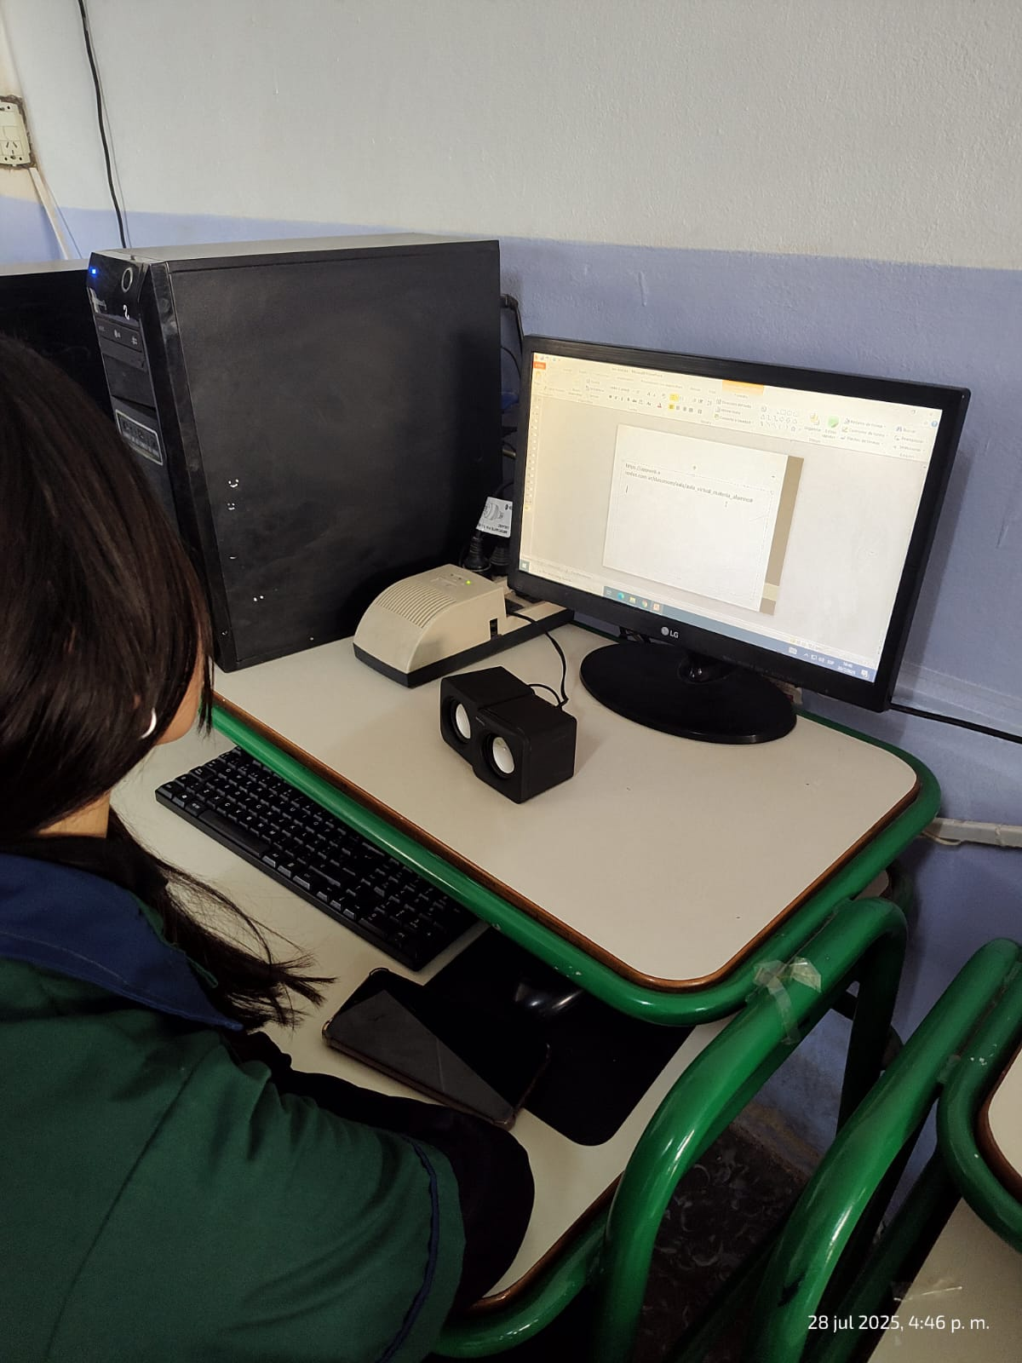
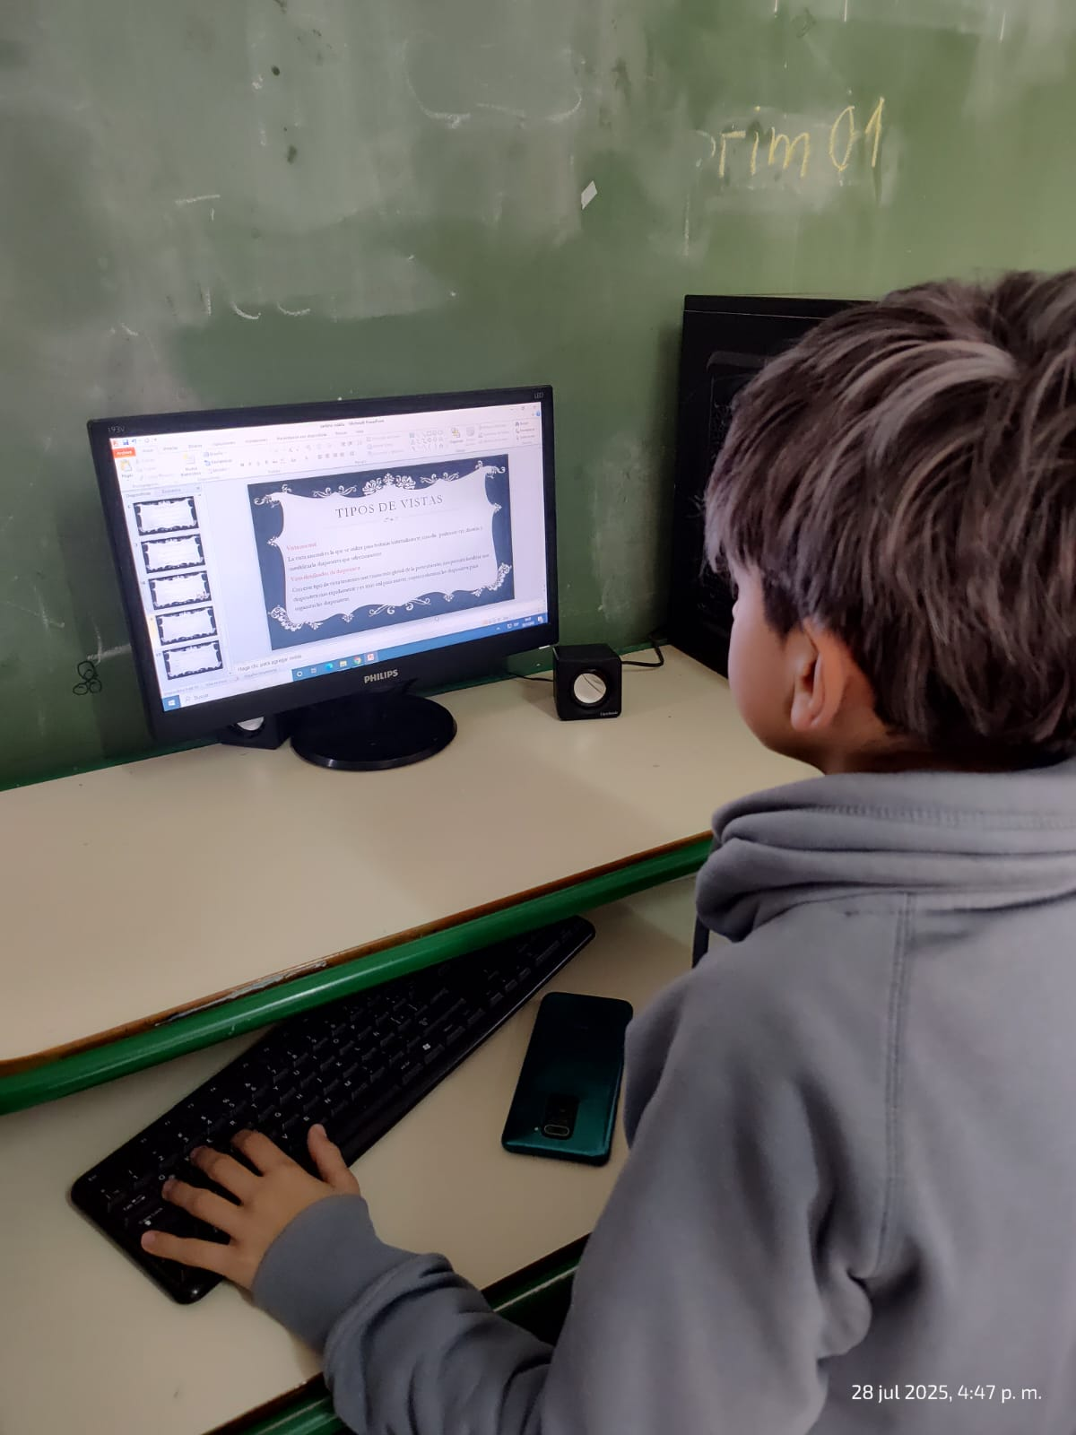
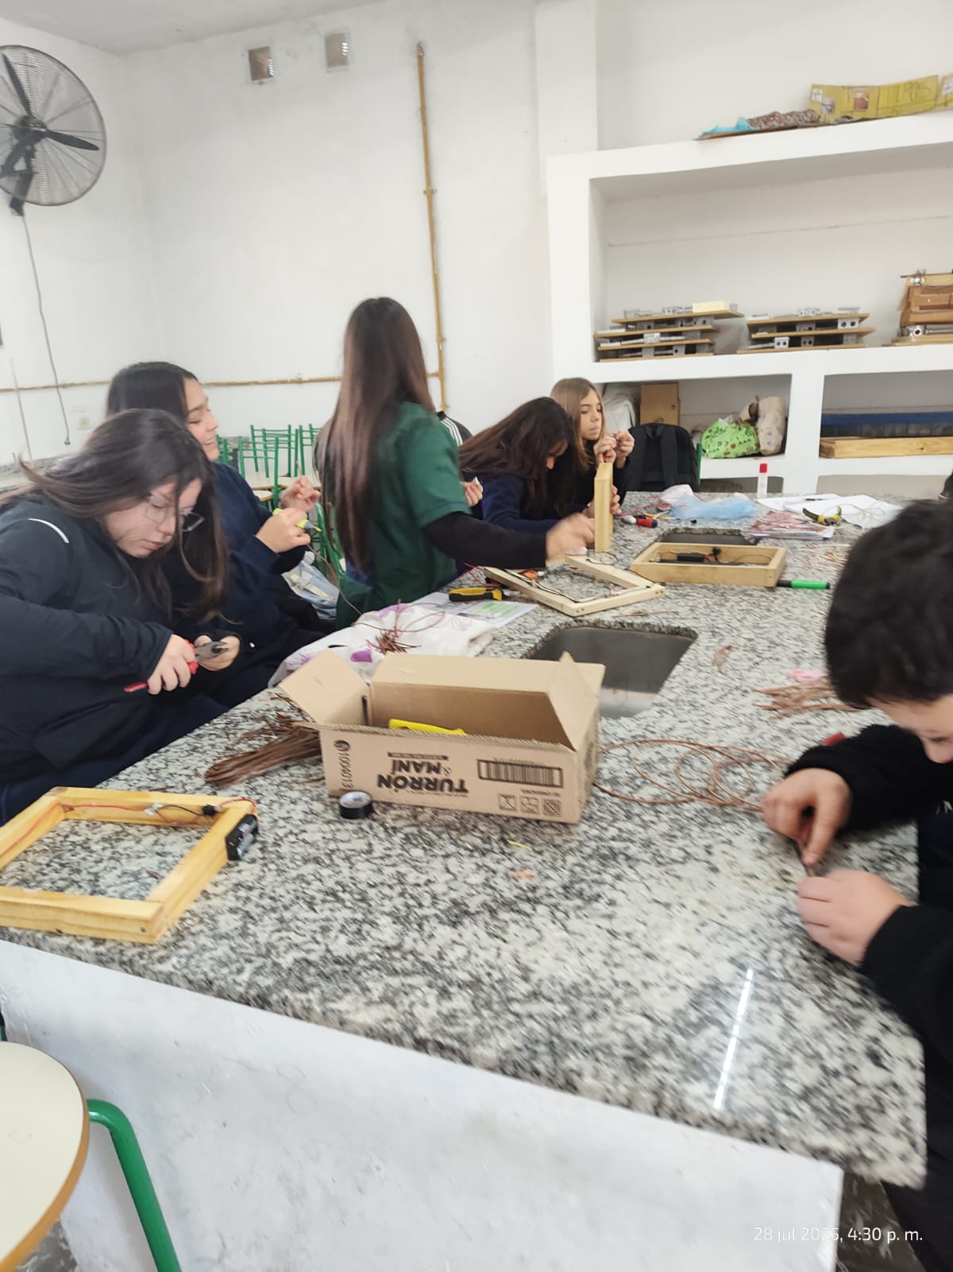
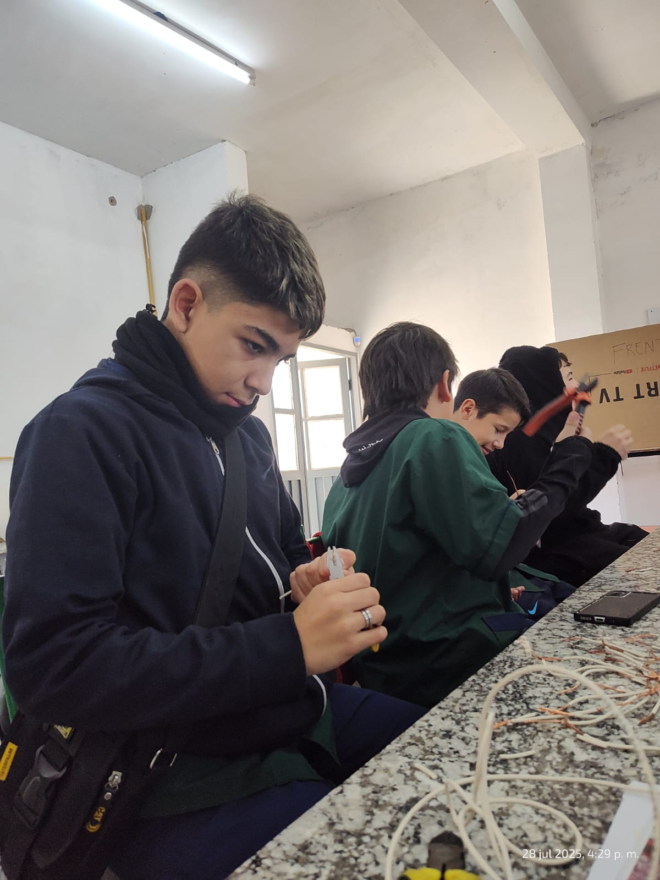
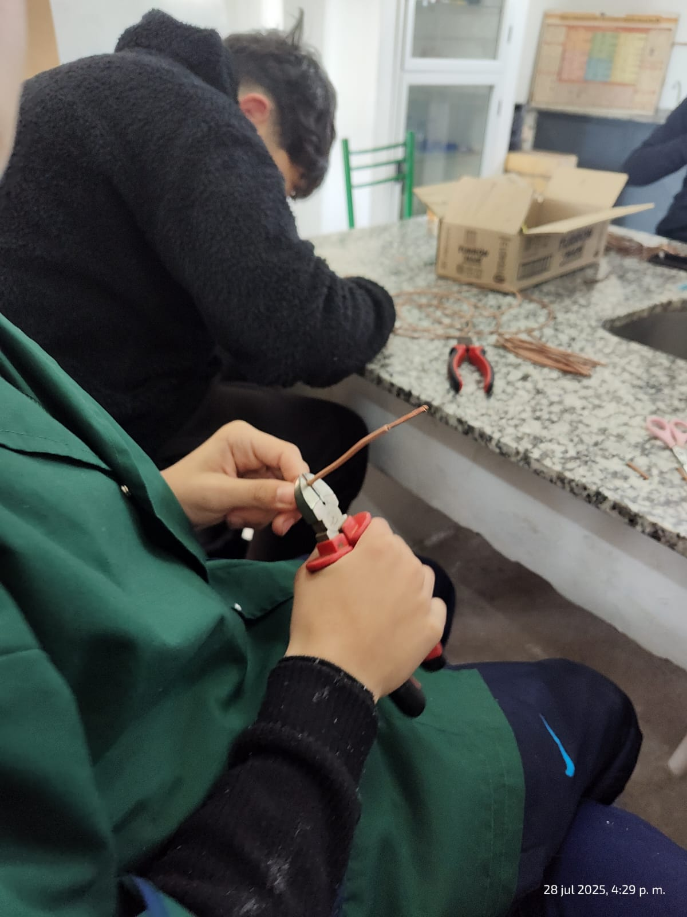
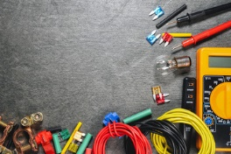
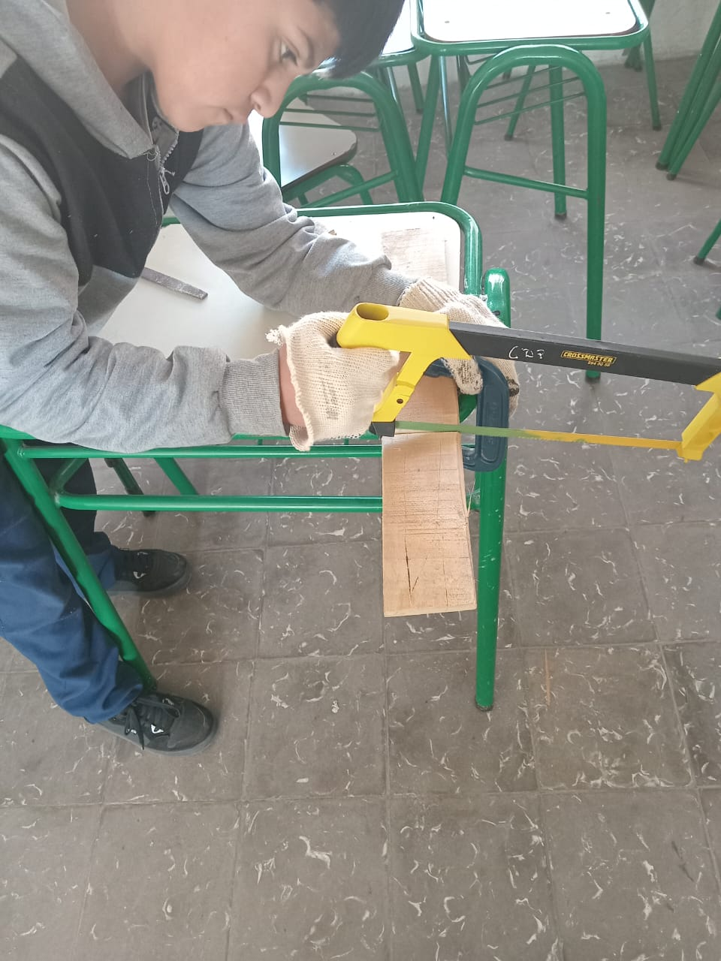
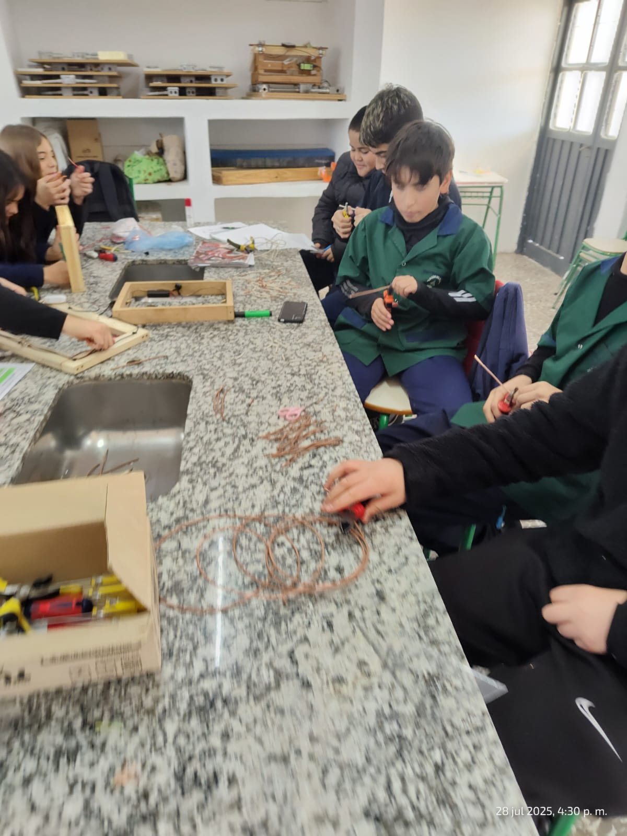
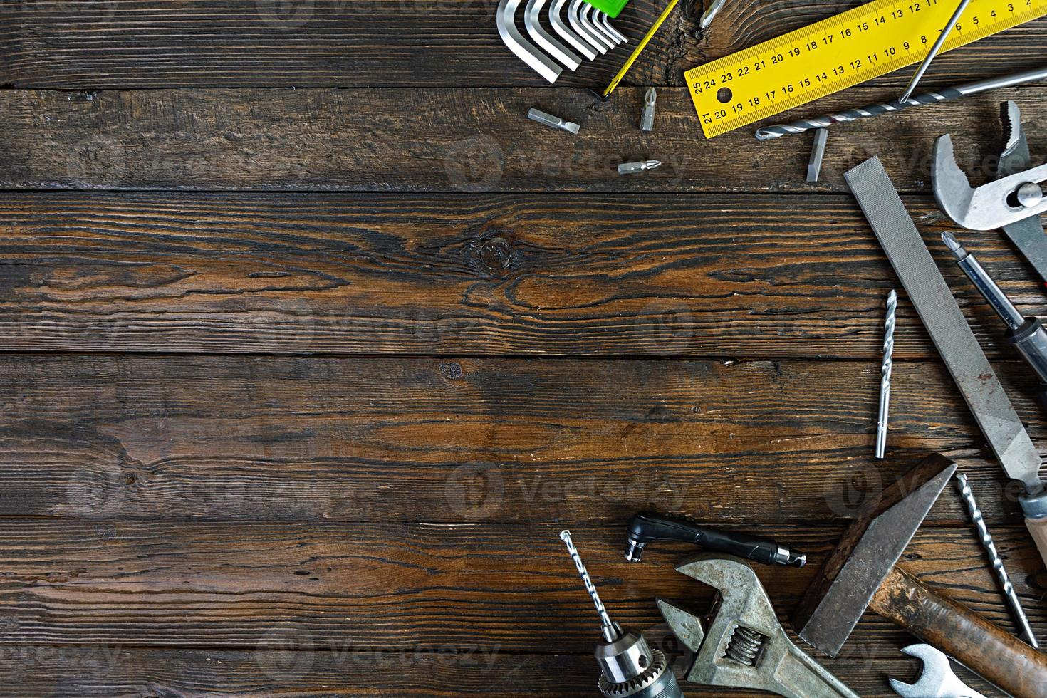
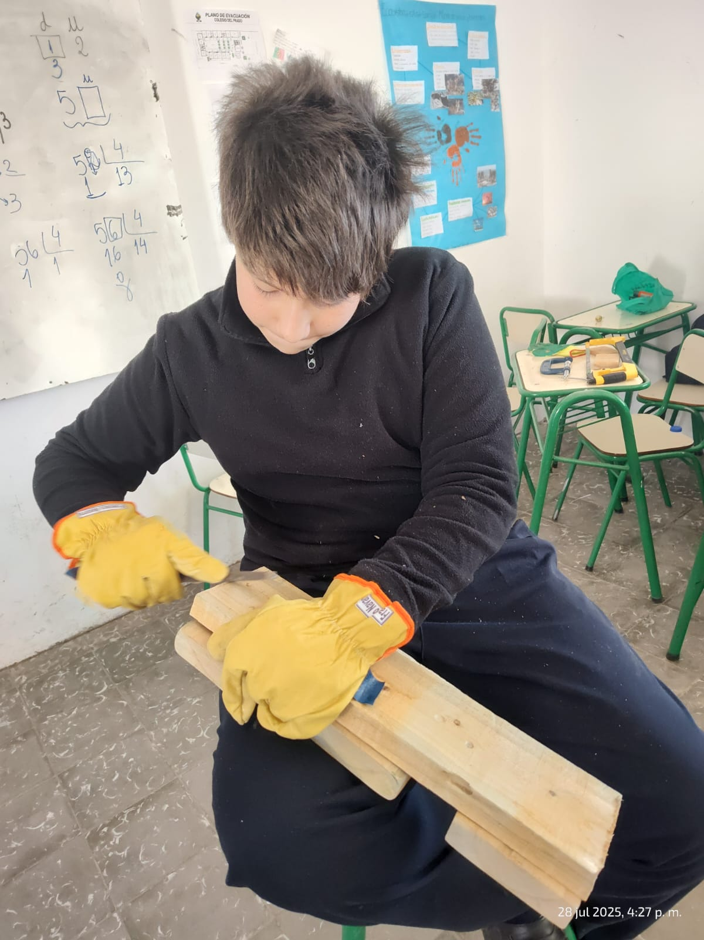
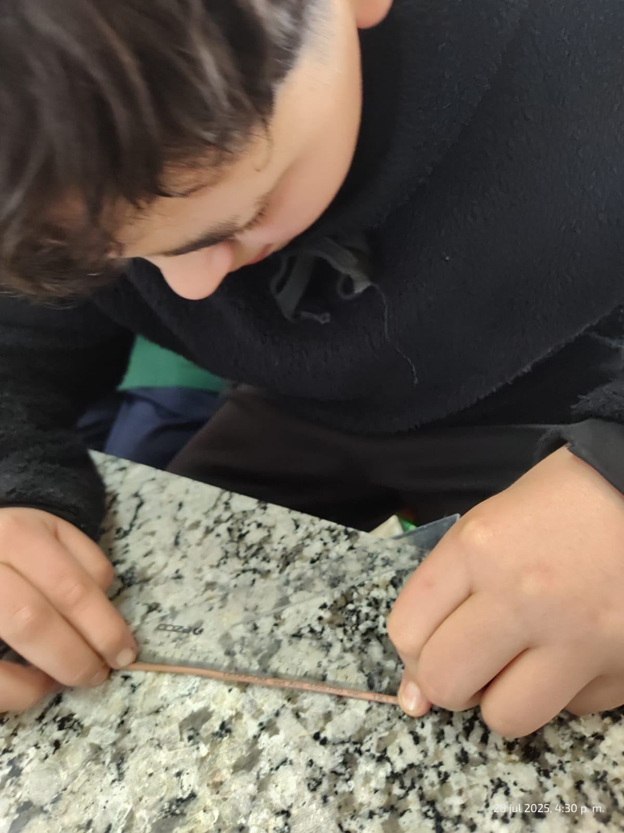
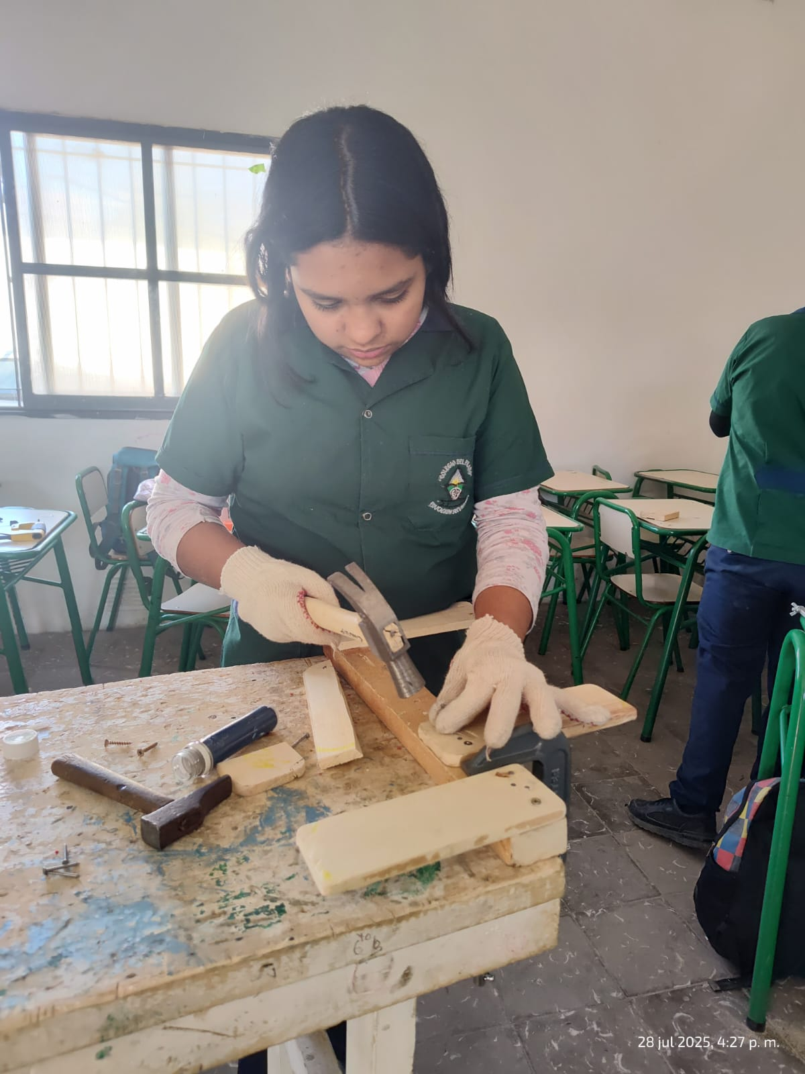
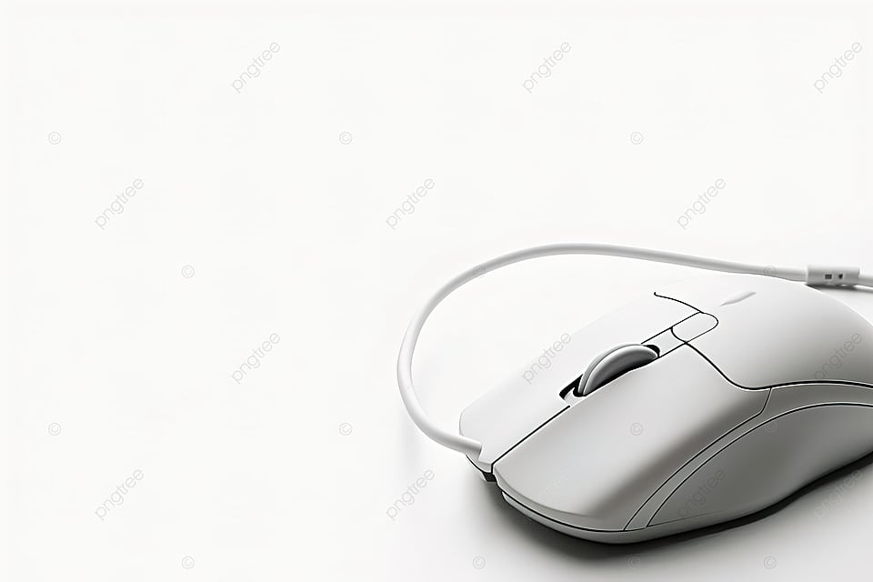
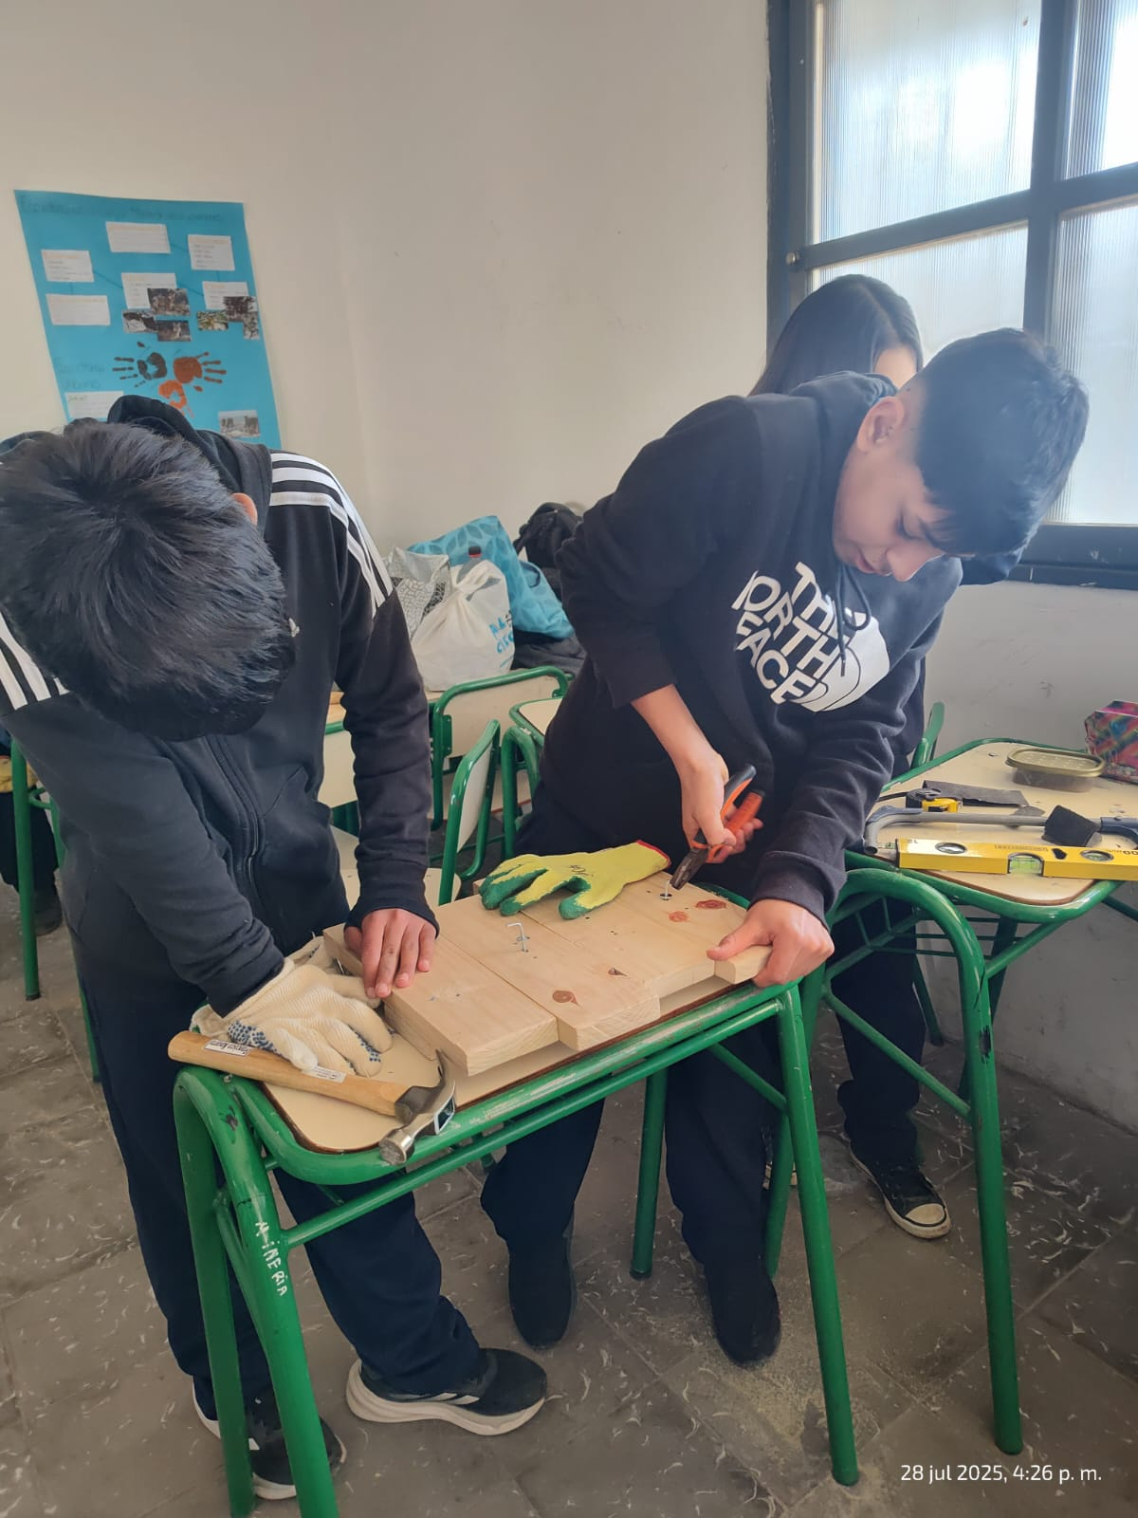
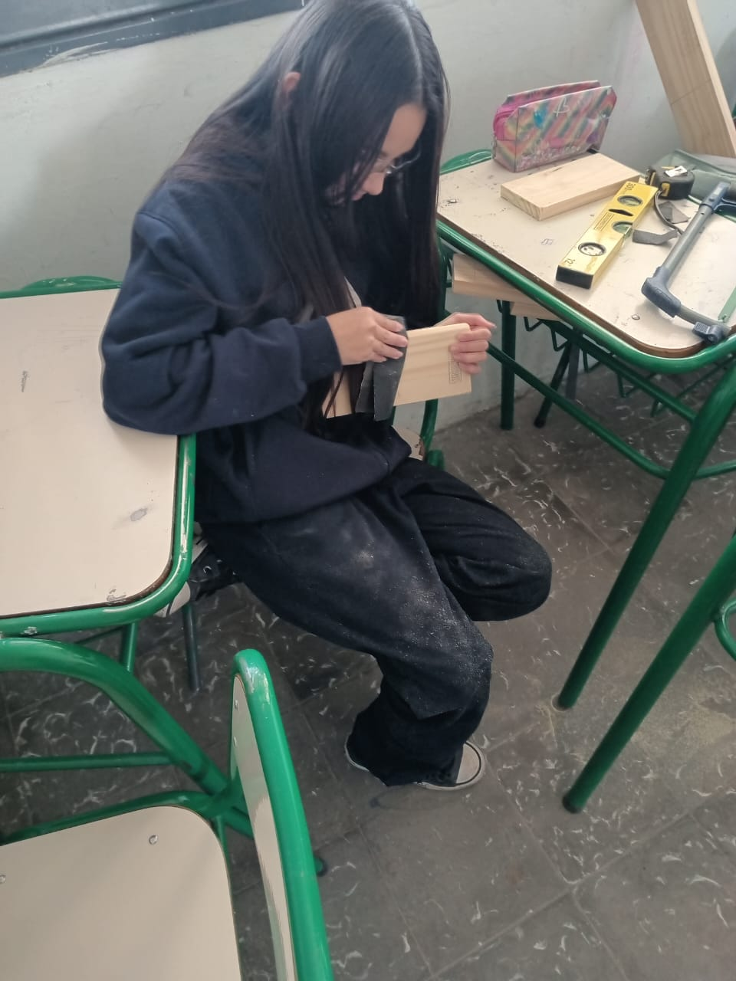
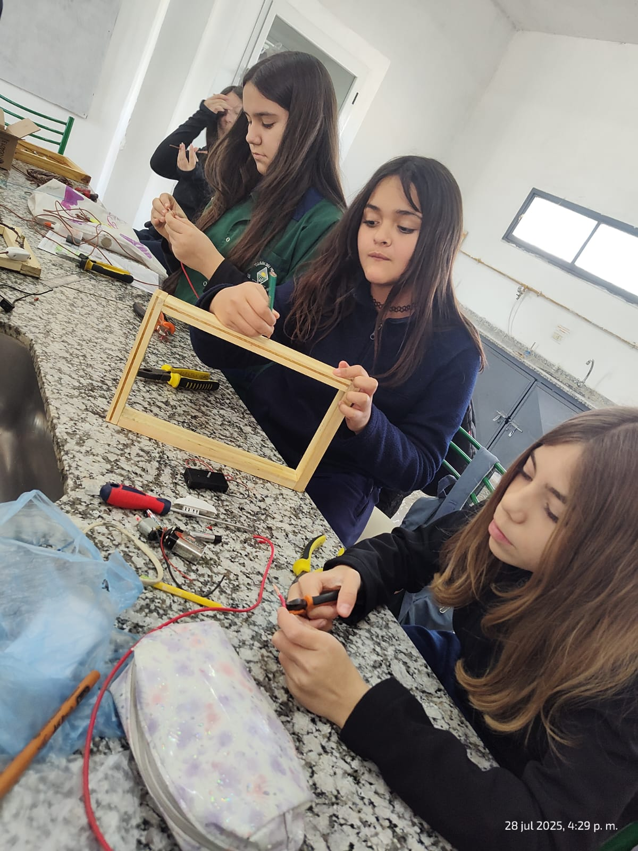
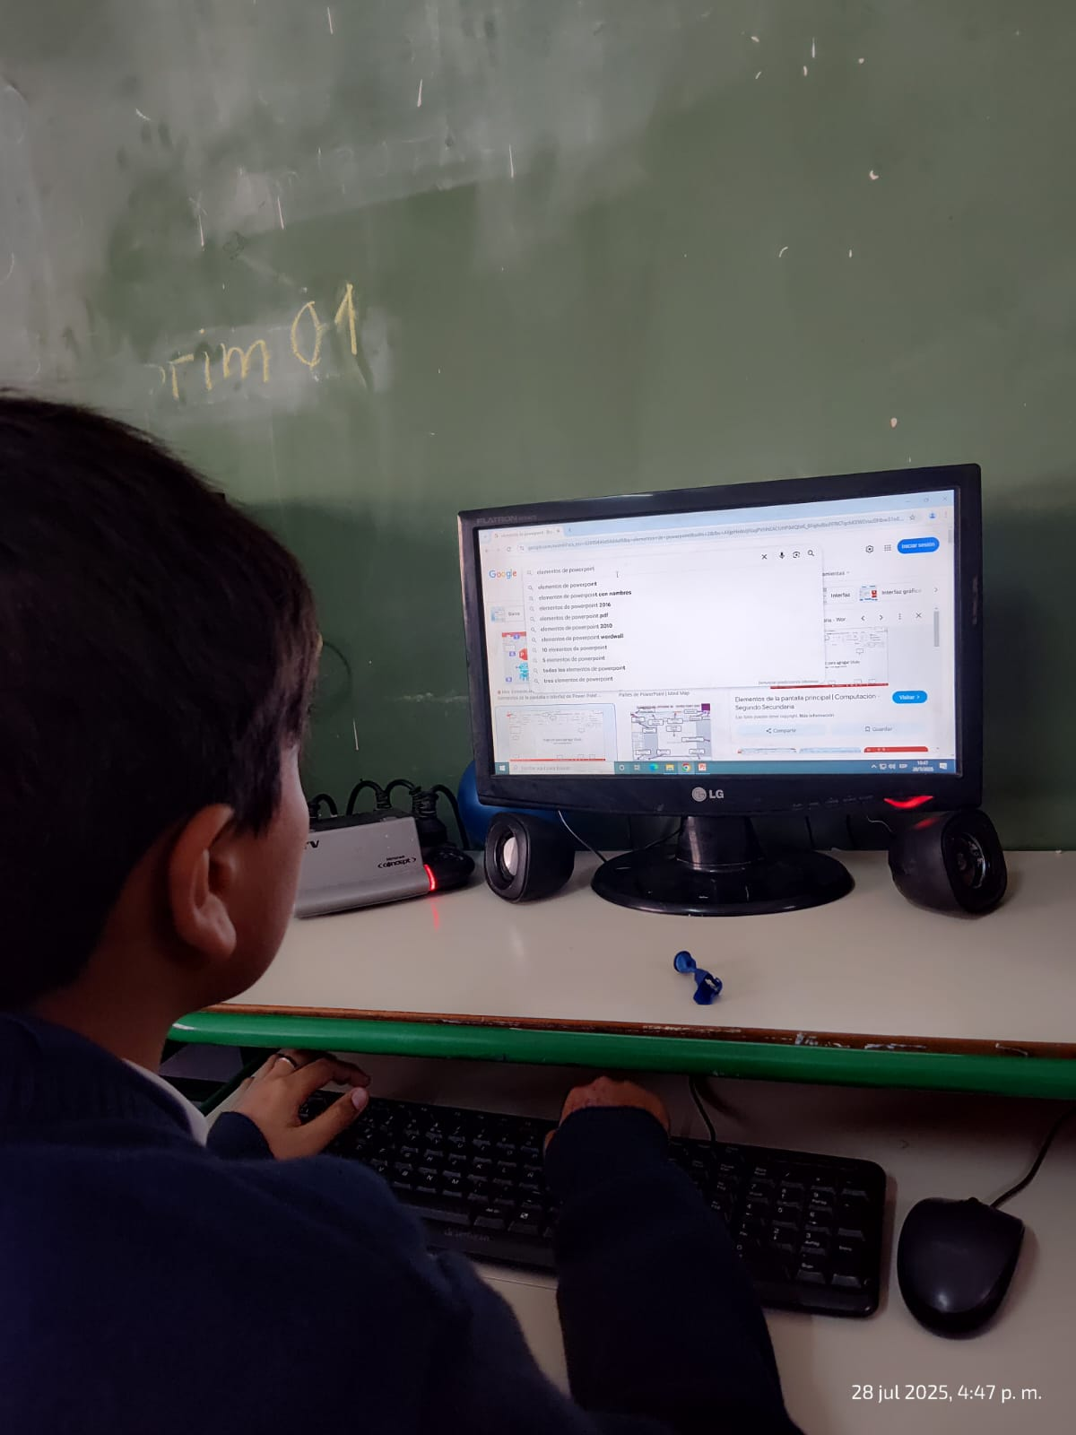
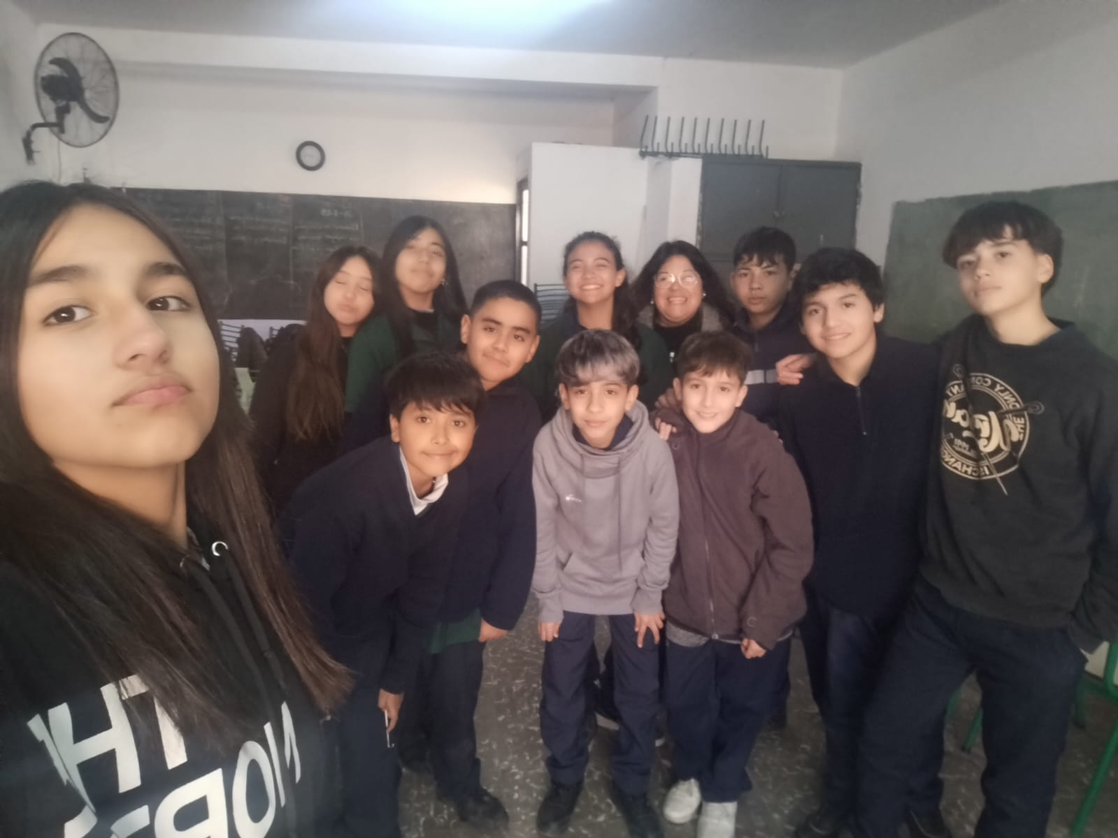
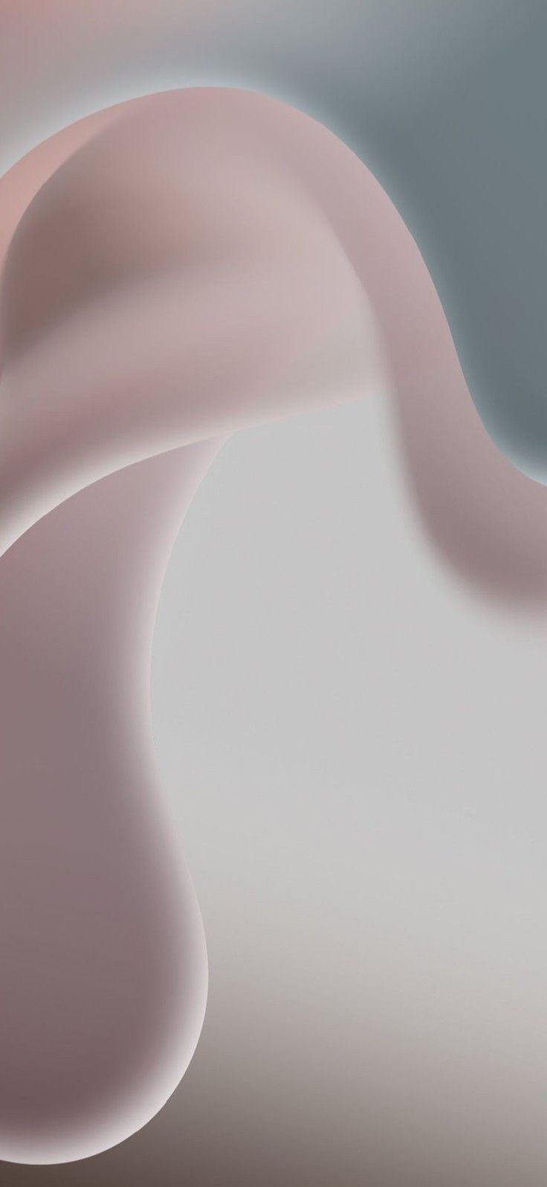
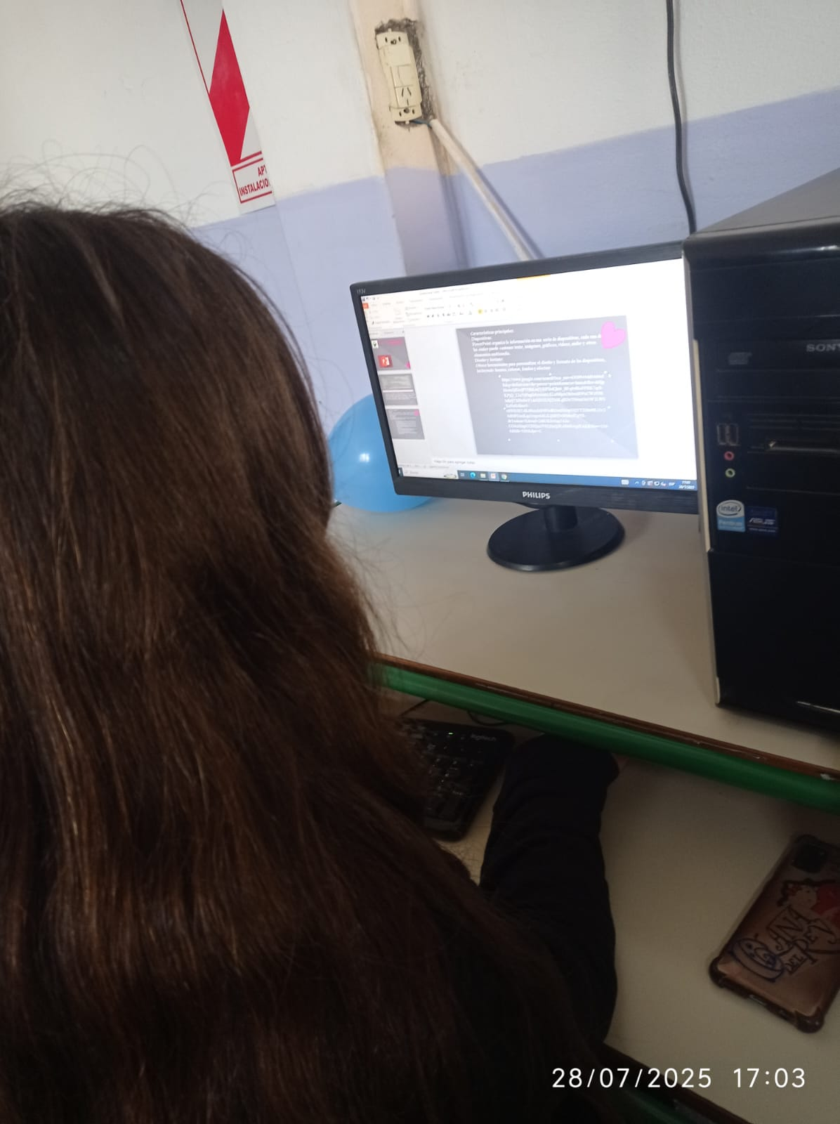

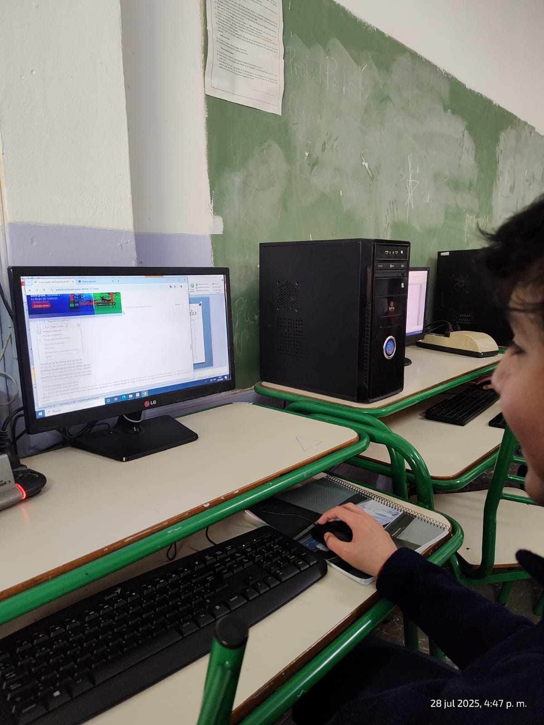
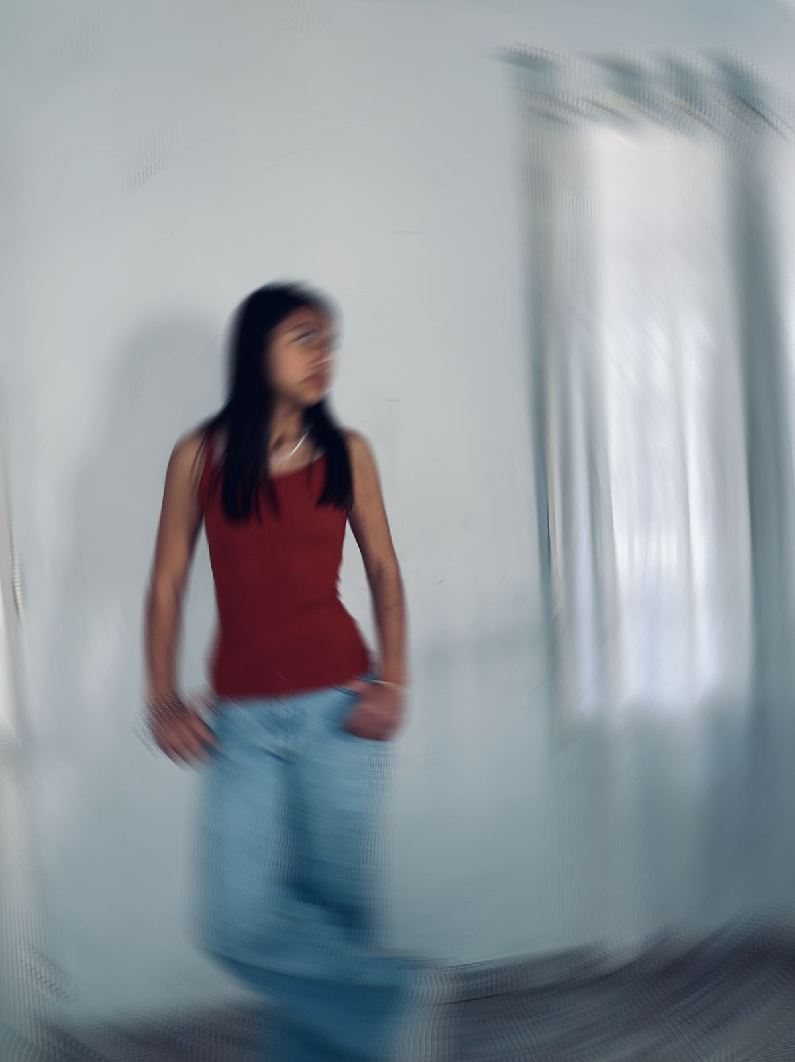
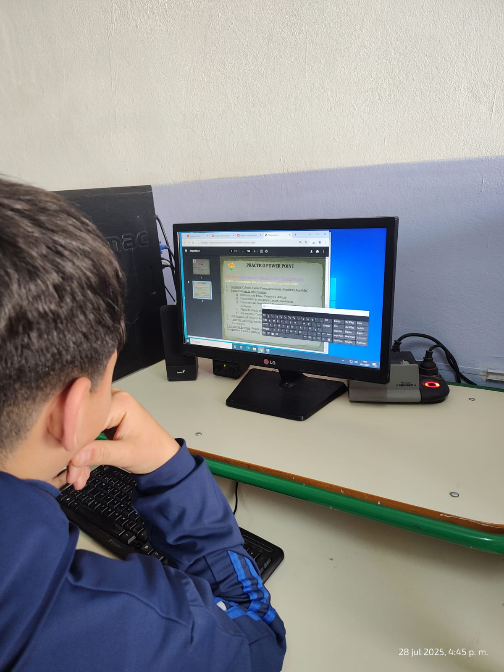
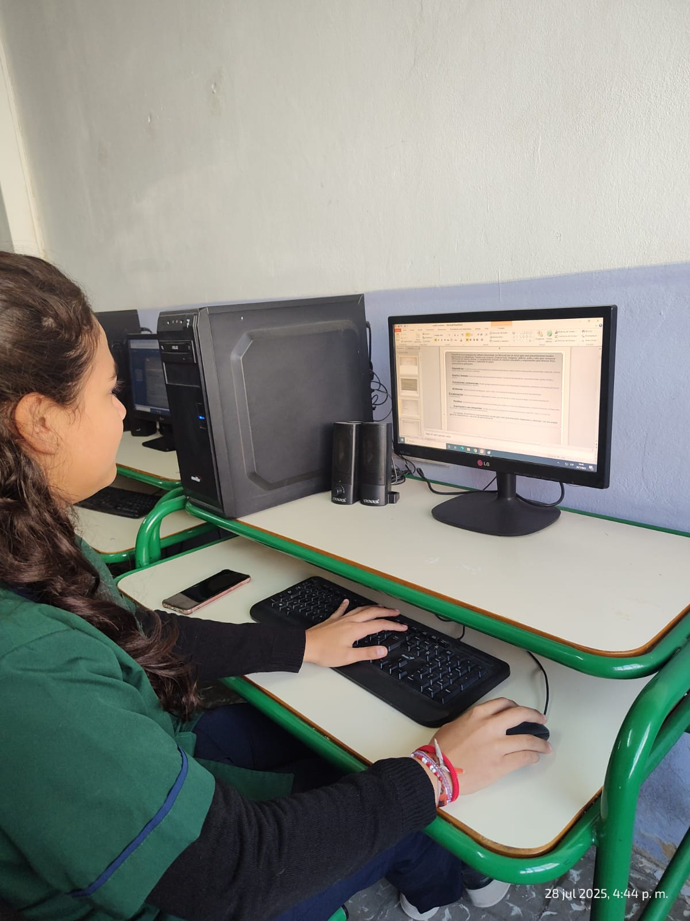
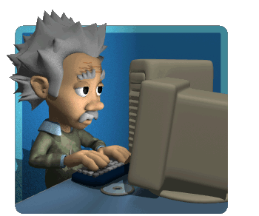
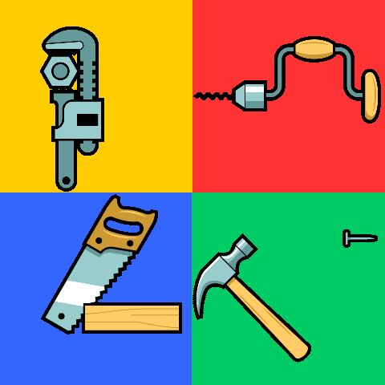
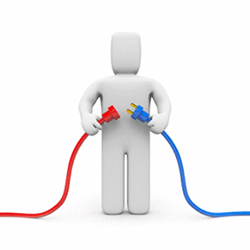

TALLERES DE MINERIA
ELECTRICIDAD:
HERRAMIENTAS UNIVERSALES
HERRAMIENTAS:
En electricidad nos enseñaron apelar cables, hacer empalmes, aprender a usar el soldador,etc.
Primero mediamos los cables a la medida que el profe pedia,despues los cortabamos con un alicate y los pelábamos, después agarrábamos otro cable yos uníamos creando un tipo de empalme, después con el soldador derretíamos el estaño y lo derretíamos encima del cobre así cuando lo queríamos romper no podíamos porque lo que hace el solador es que no se rompa facilmente,despues el profe nos hizo hacer un circuito uniendo los cables positivos y negativos y esos cables iban conectados con unos focos que cuando lo prendiamos con un interruptor y eso prendia los tres focos y habian dos tipos de cicuito el paralelo y el en serie,despues hagarramois un carton y pusimoslos tipos de empalmes y despues teniamos que pasar a hacerlos,despues el profe nos enseño a usar el tablero, al principio empezamos a dibujarlo en el cuaderno como lo ibamos hacer y después lo hacíamos en grupo con el tablero.
INFORMATICA:
ELECTRICIDAD:
INFORMATICA:
"A veces tienes que hacer lo que es mejor para ti y para tu vida, no lo que es mejor para los demás".
El Taller de Herramientas Intelectuales proporciona las bases para desarrollar las competencias
del ingeniero industrial formándolo en la creatividad, la visión sistémica y analítica para generar un compromiso ético con la sociedad. Un taller es también una sesión de entrenamiento o guía de varios días de duración. Se enfatiza en la solución de problemas, capacitación, y requiere la participación de los asistentes. A menudo, un simposio, lectura o reunión se convierte en un taller si se acompaña de una demostración práctica.
En informática se hacen como practicos,creamos un collage en una aplicación llamada Canva y pusimos fotos/imágenes de las cosas que nos gustan,de nuestros amigos, de nuestra familia, de nuestras mascotas, de las cosas que nos gusta.
Riveros Emilia
Curso:1A
Año:2025
Profesora: Andrea Gomez
Profesor:
Matías Ariza
PROFESORES DE LOS TALLERES:
Electricidad: Roberto Mas
Informatica: Andrea Gómez
Herramientas: Mathias Ariza

